Slide 1

Insérer une feuille à l’aide de la souris
Insérer une feuille par menu
Insérer une feuille par un clic droit
Insérer une feuille par un raccourci clavier
Programme de cours
Insérer une feuille dans un classeur

Slide 2



Insérer une feuille dans un classeur
Insérer une feuille à l’aide de la souris...
Cliquer sur l’outil Nouvelle feuille situé en bas de l’écran

Slide 3
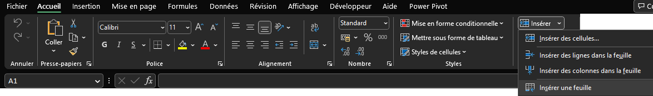
Insérer une feuille dans un classeur
Insérer une feuille par menu…
Sélectionner l’onglet Accueil, dérouler l’outil Insérer puis cliquer sur Insérer une feuille
La feuille sera insérée avant la feuille active

Slide 4
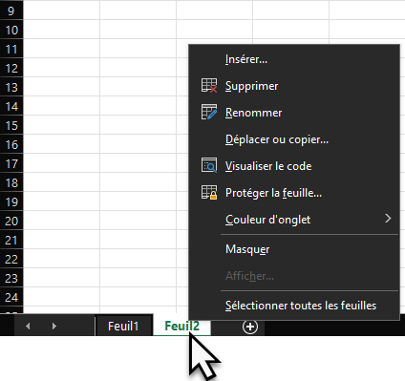
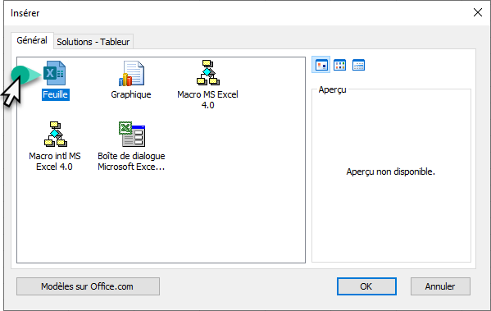
Insérer une feuille dans un classeur
Insérer une feuille par un clic droit (menu contextuel)…
Cliquer droit sur l’une des feuilles puis sur Insérer…
Dans la boîte de dialogue qui apparaît, cliquer sur Feuille puis valider par OK
La feuille s’insère avant la feuille active

Slide 5
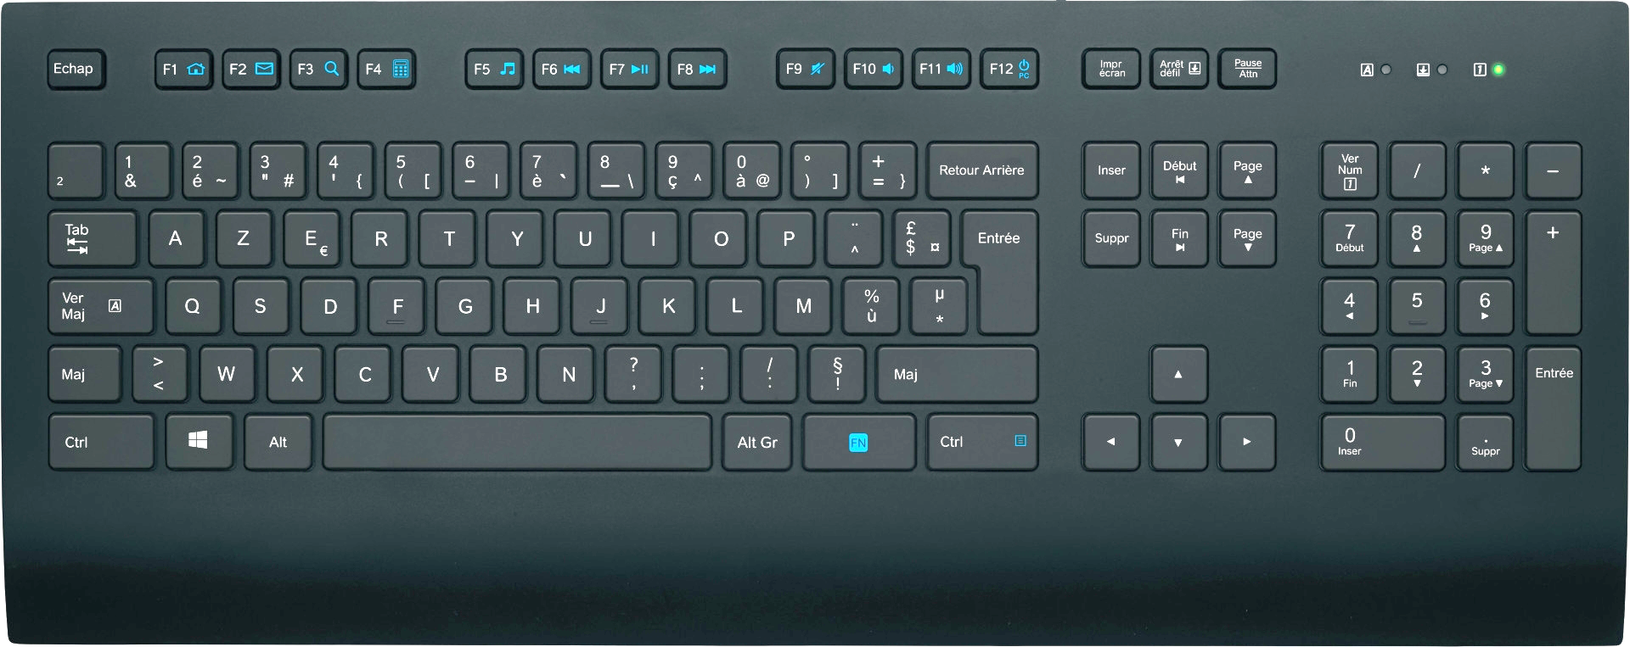
Insérer une feuille dans un classeur
Insérer une feuille par un raccourci clavier…
Composer le raccourci suivant : MAJ + F11
La feuille s’insère avant la feuille active

